Slide 1
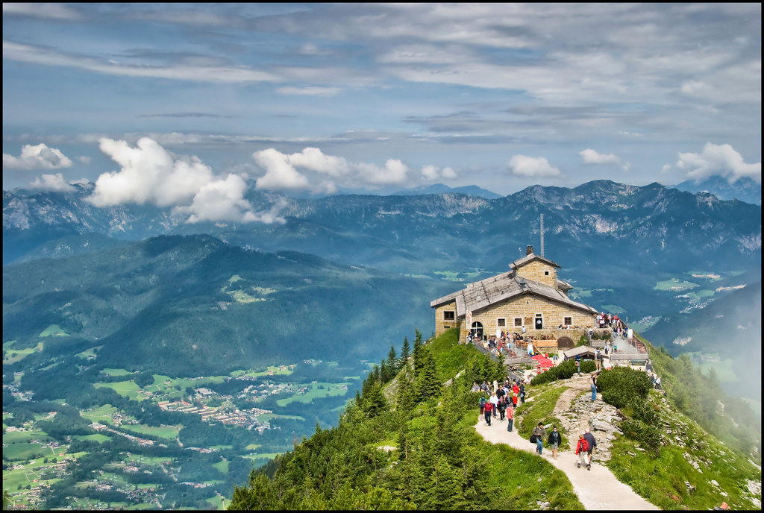
«Орлинное гнездо»
Летняя резеденция гитлера
«Казанский строительный колледж»
№ п.п. | Кол-во сирот/Ф.И.О. | Кол-во сирот/Ф.И.О. с опекунами | Кол-во инвалидов/Ф.И.О. | Кол-во студентов из малообеспеченных семей/Ф.И.О. | Кол-во студентов из многодетных семей/Ф.И.О. | Кол-во студентов из неполных семей/Ф.И.О./ только мать/только отец | Кол-во студентов, стоящих на учете в ПДН/Ф.И.О. | Кол-во студентов, стоящих на внутриколлежном учете /Ф.И.О.
1
2
3
4
5
6
7
8
9
10
11
12
13
14
15
16
17
18
19
20
21
Презентацию подготовила ученица Лд-9-21
Проверила Татьяна С .Т .
Казань 2021.

Slide 2
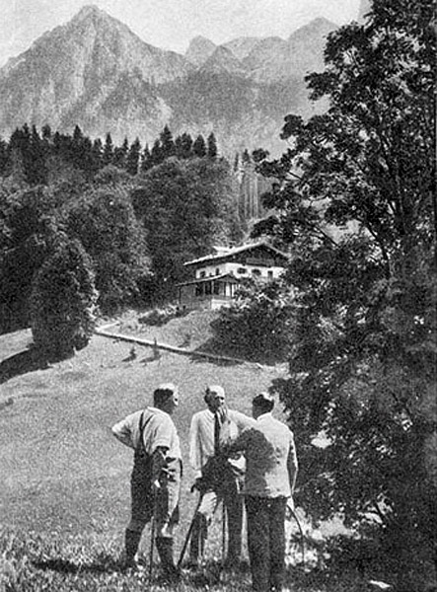
Адольф Гитлер предстает здесь в образе радушного, гостеприимного и доброго человека, дизайнера, художника и эстета. Увы, но историю нельзя повернуть вспять - дальнейшее "творчество" этого человека возвело его в ранг самых жестоких и ненавидимых всеми людей в истории человечества и заставило весь мир негодовать при одном лишь упоминании его имени. ...
Слева, спиной к зрителю, стоит Герман Геринг, справа — Адольф Гитлер. Фото из журнала Homes & Gardens за 1938 год.

Slide 3
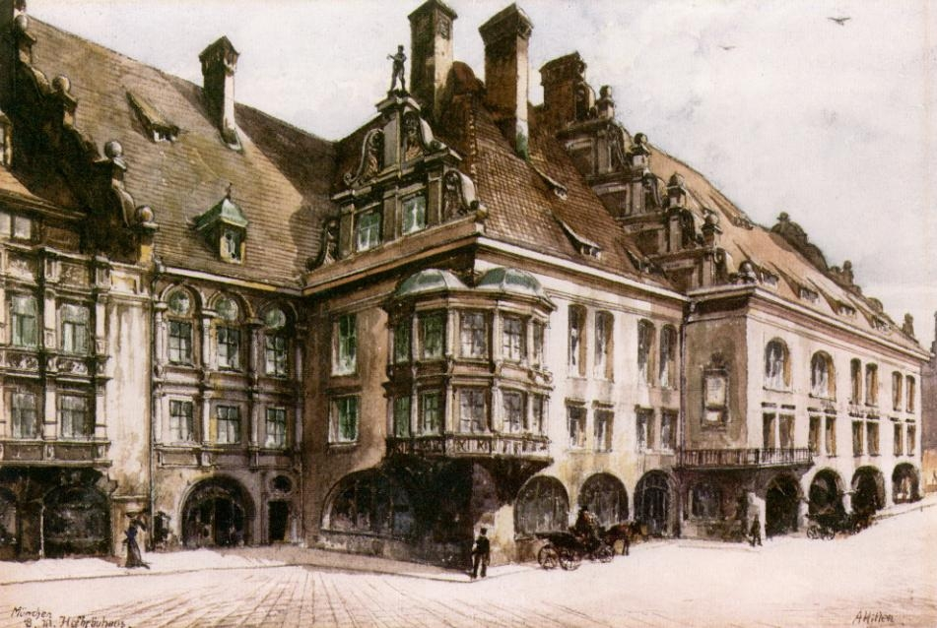

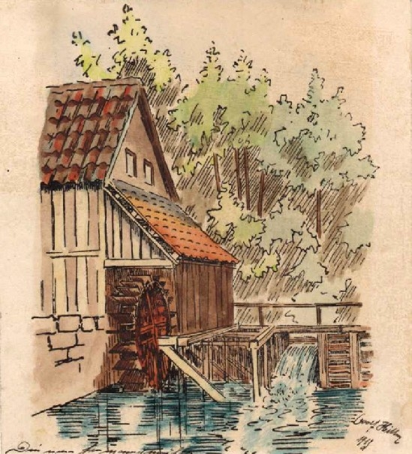
Давайте же посмотрим какие чудестные картины рисовал Гитлер
Хотя на самом деле он был очень хорошим художником известно, что будучи ещё совсем молодым человеком, Гитлер несколько раз пытался поступить в художественную академию в Вене, но, к величайшему его огорчению, принят туда не был "в связи с отсутствием таланта"
Hofbräuhaus, Munich
Эскиз
Рисунок акварелью

Slide 4
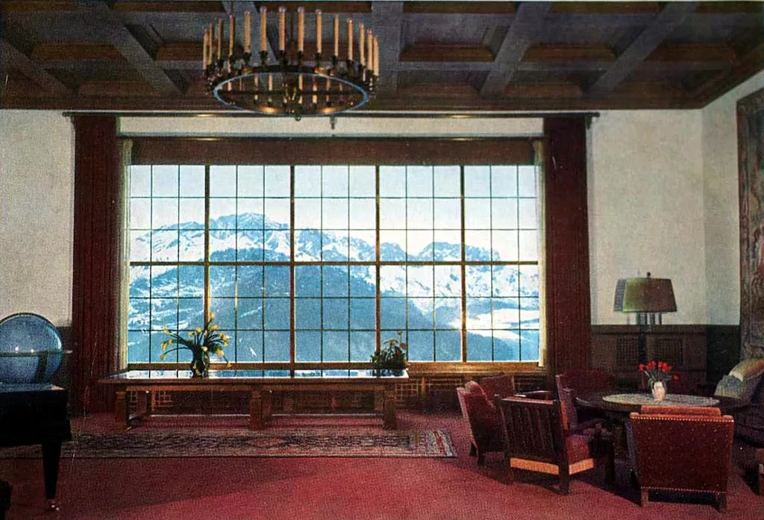
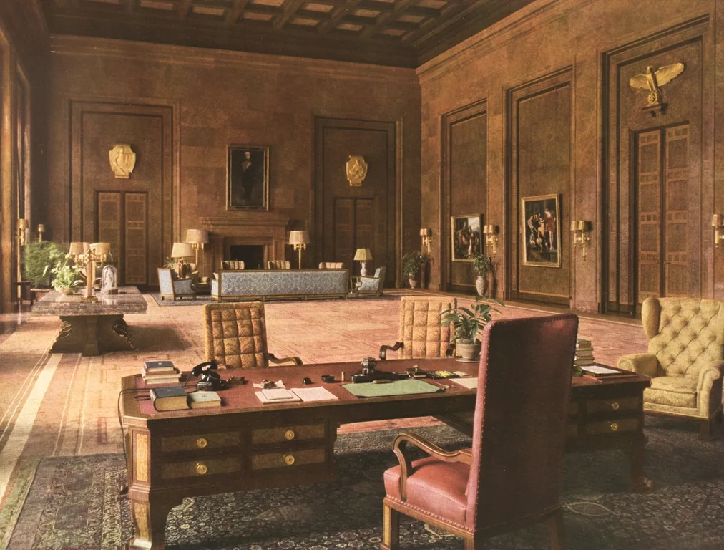
«Орлиное гнездо»
Вид и чайного домикка
Кабинет Гитлера
Жаль, что члены приемной комиссии не проявили снисходительности к юному дарованию - ведь тогд а бы ход мировой истории был бы не столь трагичен

Slide 5
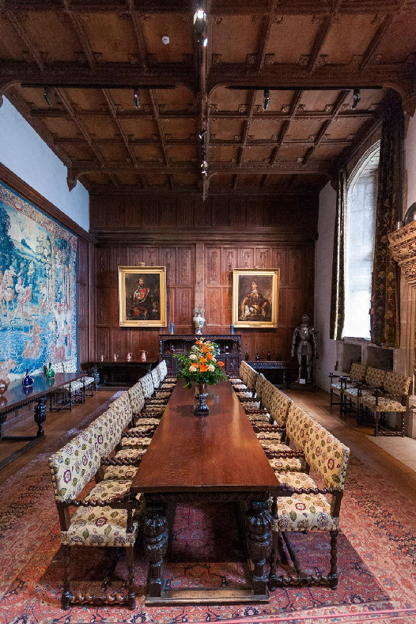
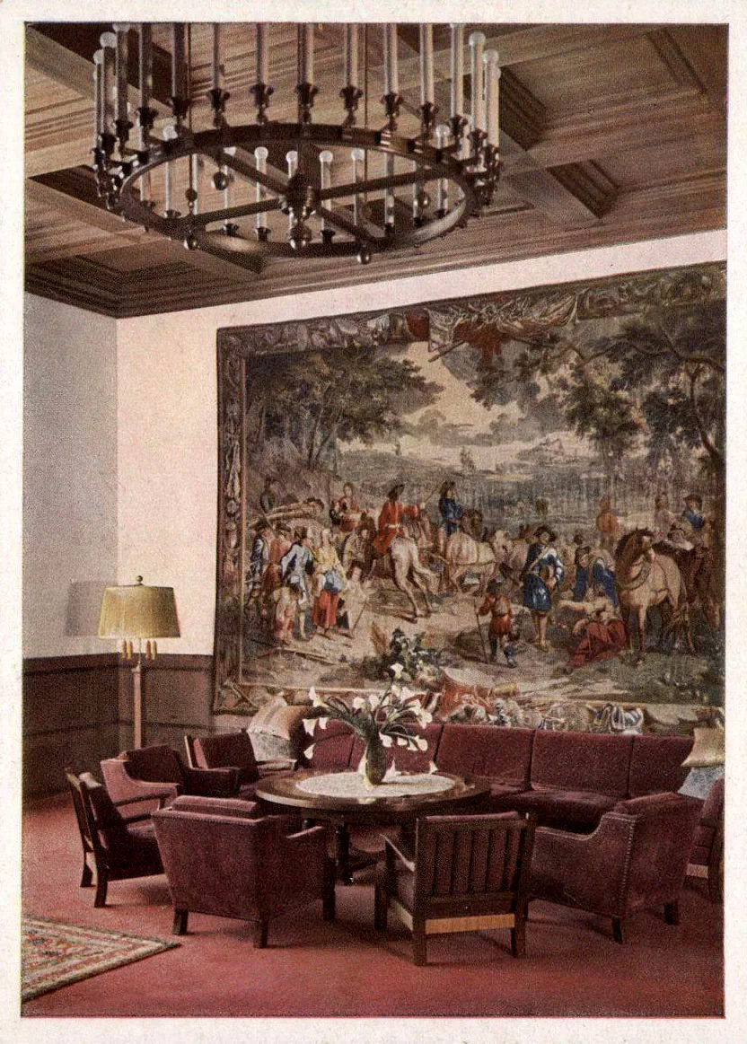

Slide 6
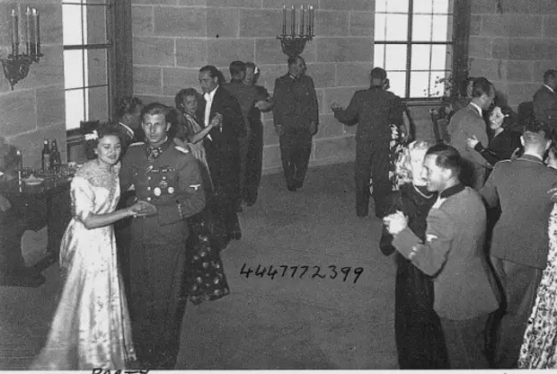
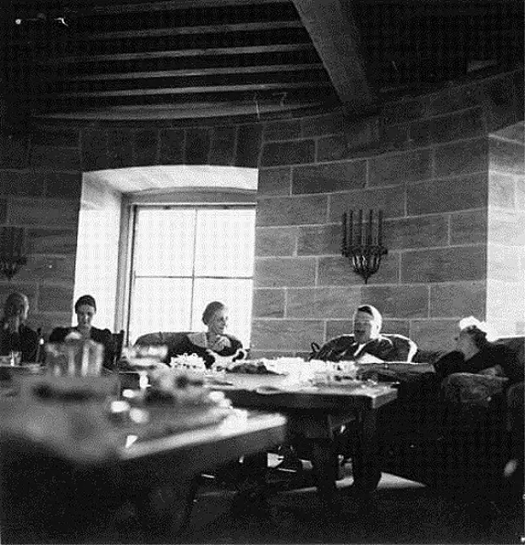
3 июня 1944 года здесь сыграли свадьбу группенфюрер СС Герман Фегеляйн и Гретль Браун

Slide 7
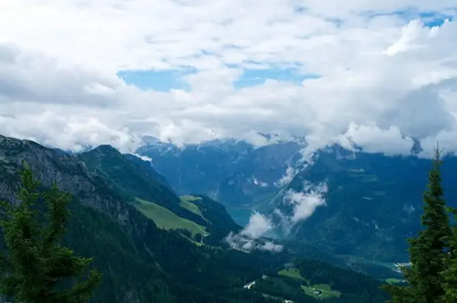
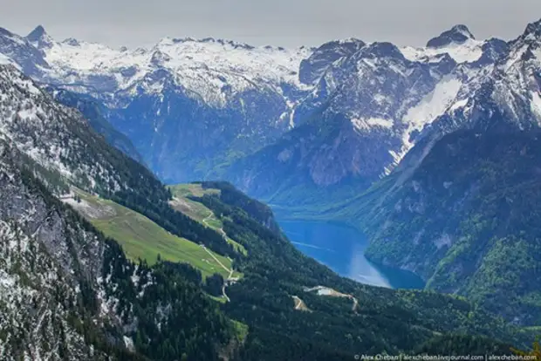
Виды из чайного домика

Slide 8
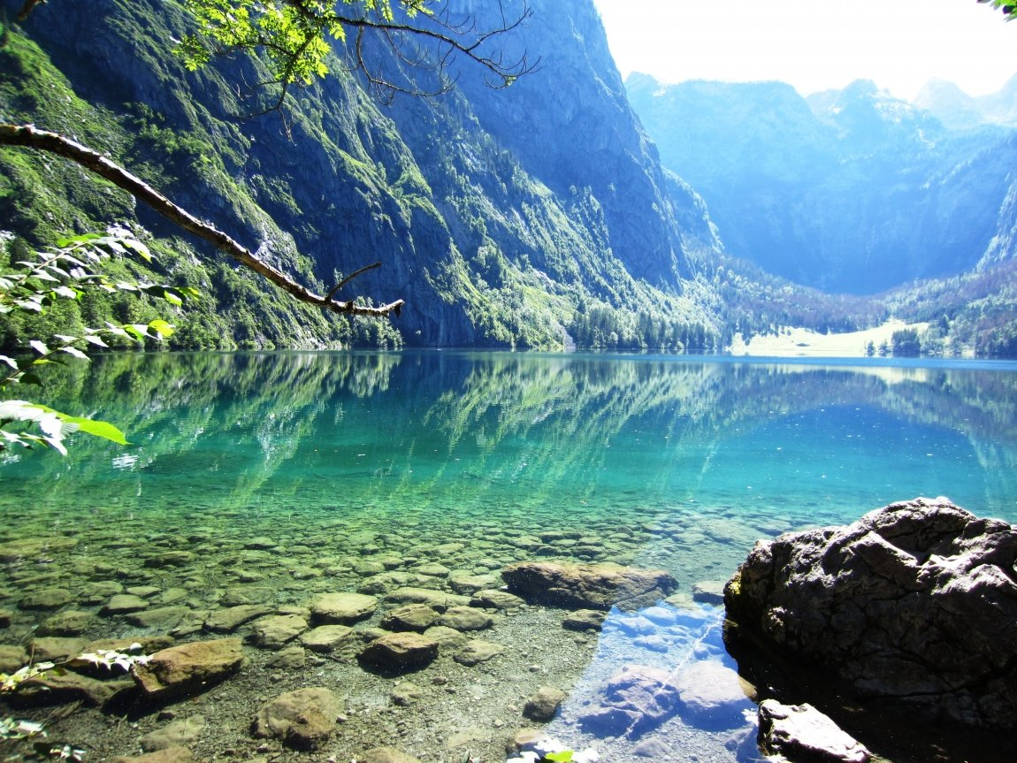
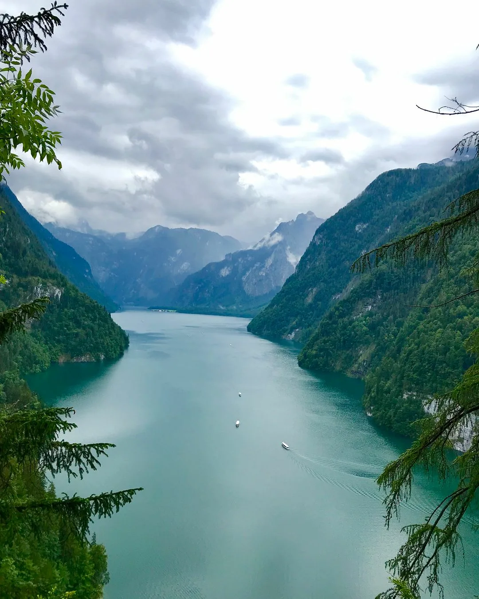
Озеро Кенигзее

Slide 9
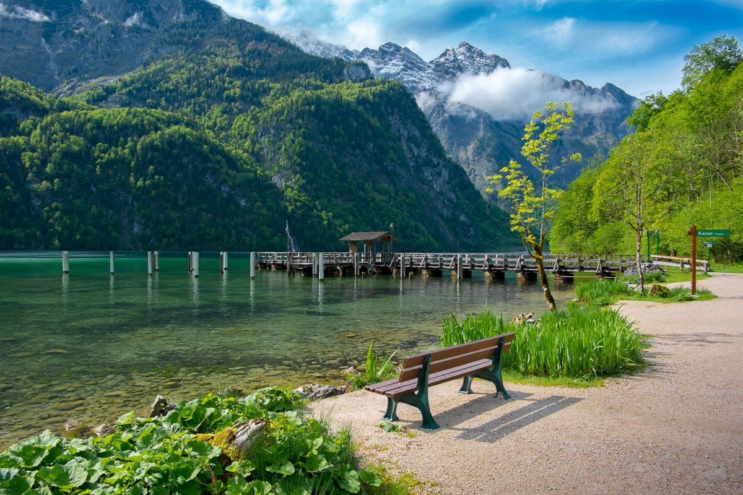
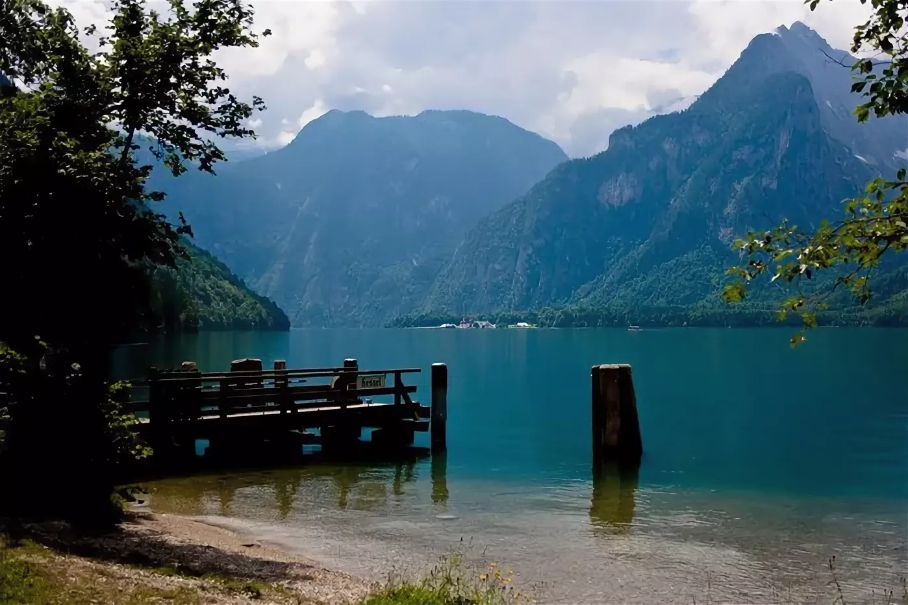

Slide 10
Вывод
Ход истории изминился если бы Гитлер поступил в художественную академию в Вене, но, к величайшему его огорчению, принят туда не был. И Гитлер не был уж таким ужасным как про него говорят . И у него есть свои свои таланты про которые многие и не догадываются

Slide 11
Список Основных источников
Летняя резеденция [Электронный ресурс ]. Режим доступа: https://www.gardener.ru. (Дата использования 30.09.2021)
Картины Гитлера[Электронный ресурс ]. Режим доступа: https://yandex.ru/search/? (Дата использования 30.09.2021 )
Орлиное гнездо [Электронный ресурс ]. Режим доступа: https://warspot.ru/18944-orlinoe-gnezdo-fyurera. (Дата использования 30.09.2021)

Slide 12


